Slide 1
Relatório de Metas
| Prevenção de Perdas
PREVENÇÃO DE PERDAS 14 - 02 - 2026

Slide 2
Principais Tópicos :
1. Perda Setores: Identificada x Não Identificada.
2. Gráfico de Perdas Identificada x Não Identificada.
3. Gráfico Geral de Perdas Identificada x Não Identificada.
4. Gráfico Geral de Perdas por Vencimento.
5. Meta de Venda x Venda Atual.
6. Baixo Giro / Sem Venda
7. Negativo da Loja
8. Maiores Perdas ID – Mercadorias.
9. Maiores Perdas Vencimento – Mercadorias.
10. Controle DDE Geral.
11. Tratamento de Perdas
12. E-mails
13. Principais Oportunidades.

Slide 3
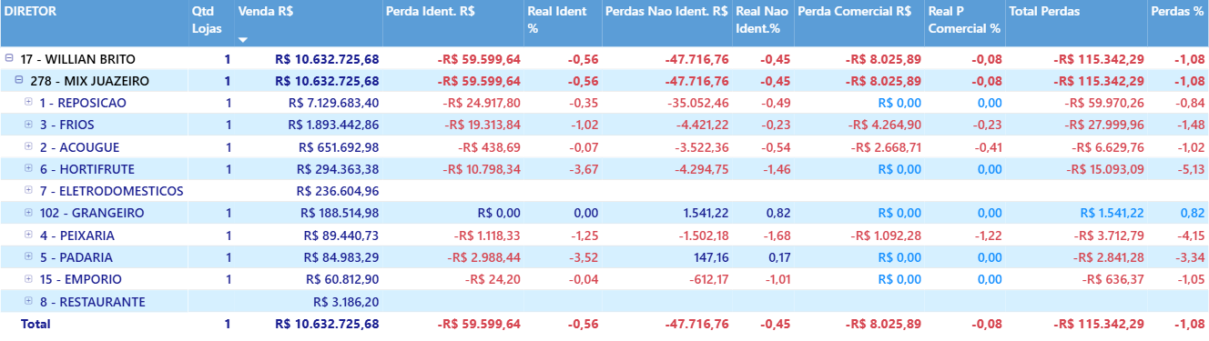
Perda Setores: Identificada x Não Identificada.
Fevereiro

Slide 4
Perda Identificada x Não Identificada.
2025 - 2026

Slide 5
Perda Geral Identificada x Não Identificada.
2026

Slide 6
Perda Geral Vencimento.
2026

Slide 7
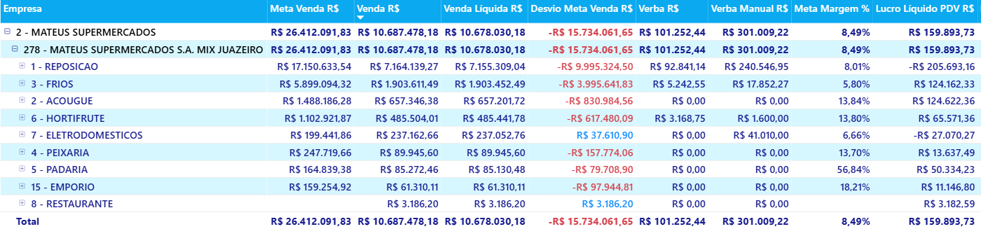
Meta de Venda x Venda Atual
Fevereiro

Slide 8
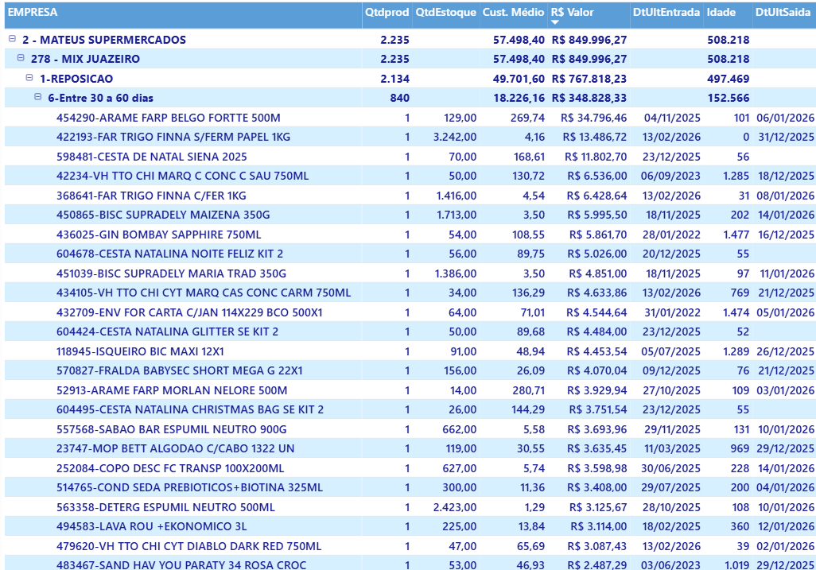
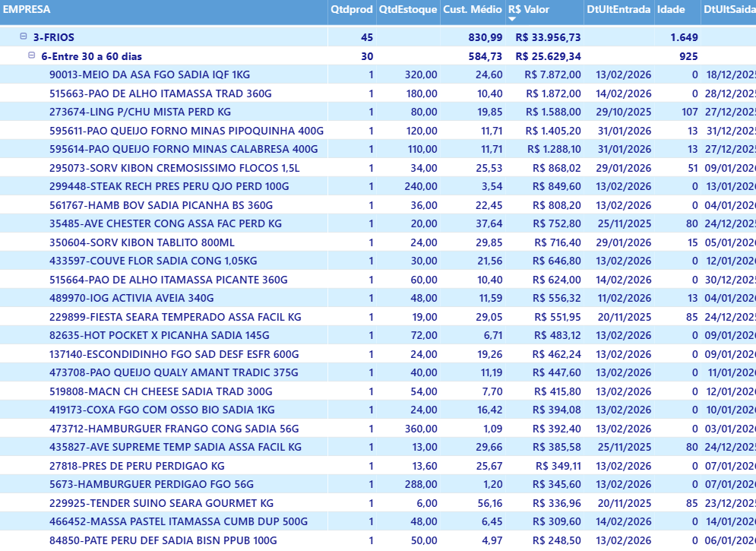
Baixo Giro / Sem Venda 30 – 60 dias
Fevereiro
Reposição
Frios

Slide 9
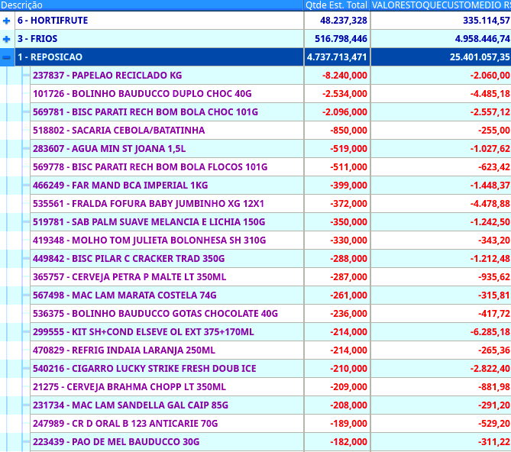
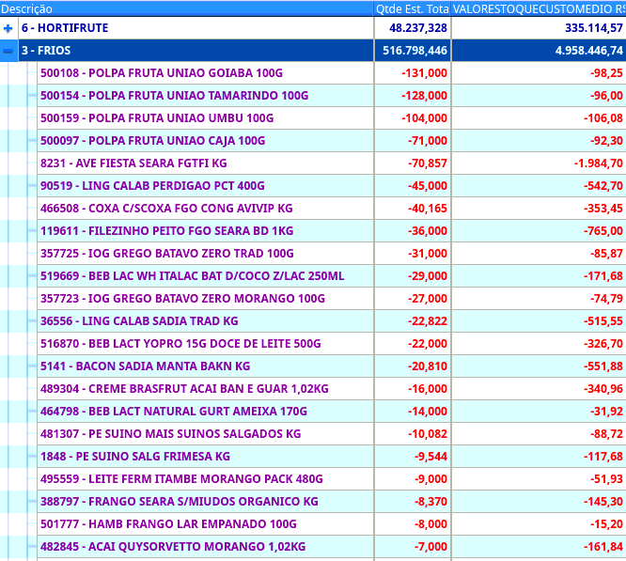
Negativo da Loja
Fevereiro
Reposição
Frios

Slide 10
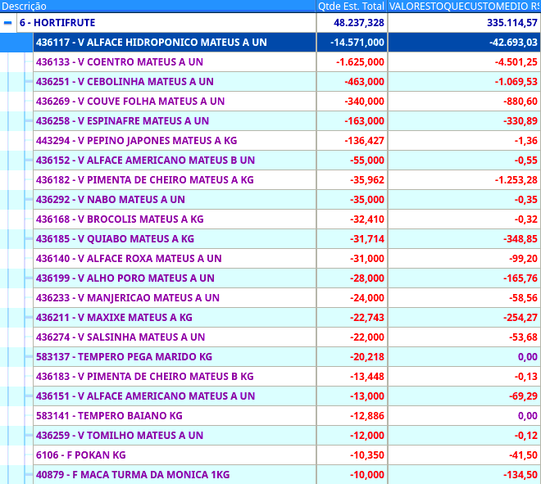
Negativo da Loja
Fevereiro
Hortifrúti

Slide 11
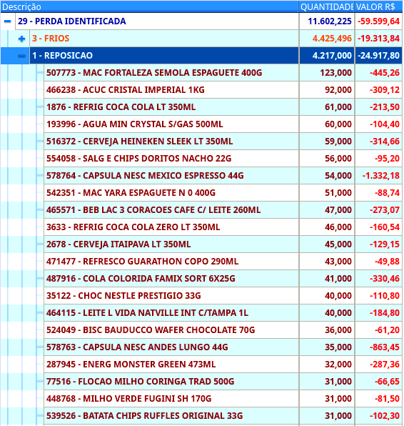
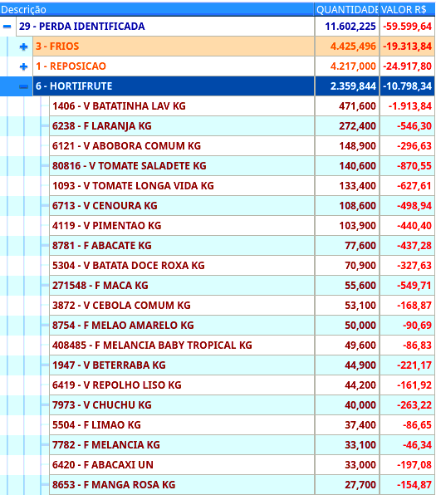
Maiores Perdas ID – Mercadorias
Fevereiro
Reposição
Hortifrúti

Slide 12
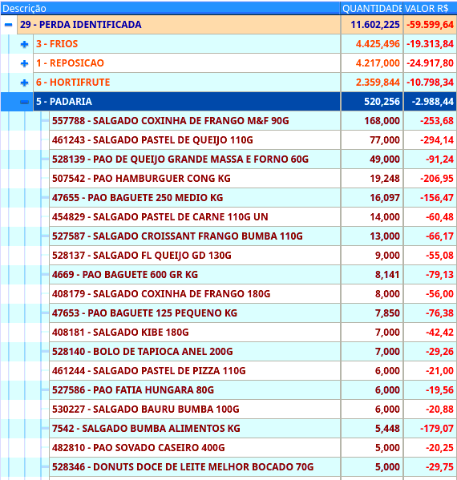
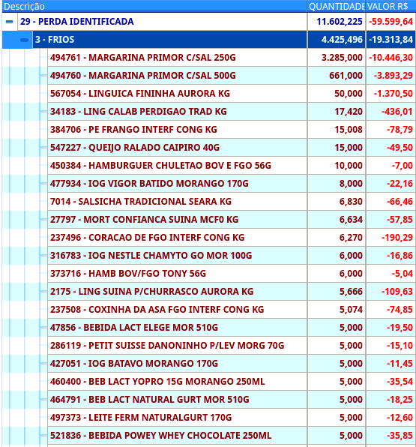
Maiores Perdas ID – Mercadorias
Fevereiro
Padaria
Frios

Slide 13
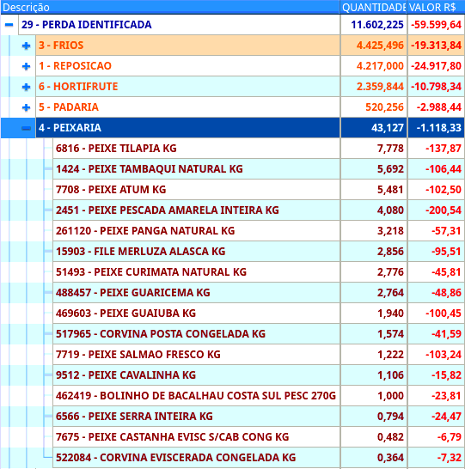
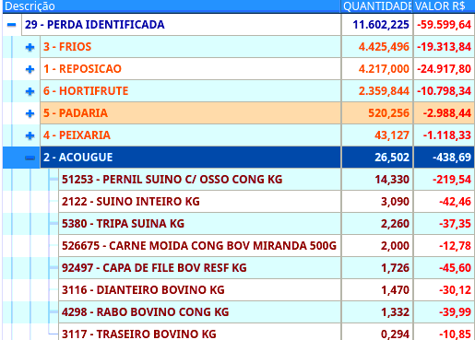
Maiores Perdas ID – Mercadorias
Fevereiro
Peixaria
Açougue

Slide 14
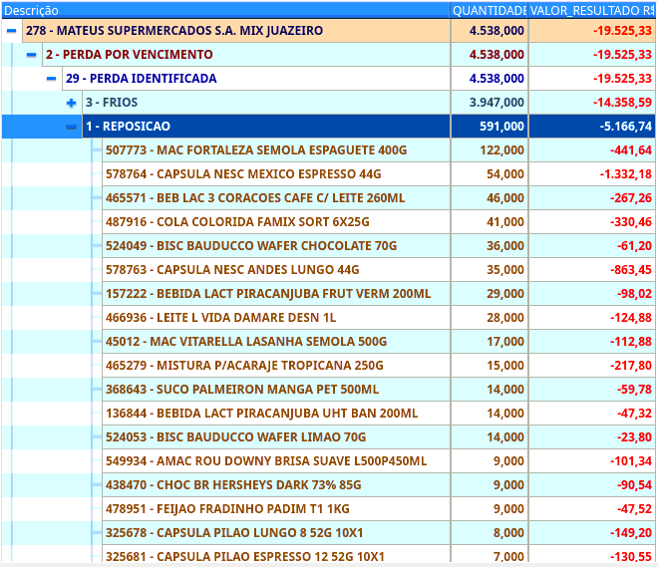
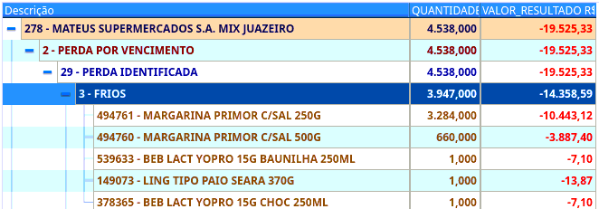
Maiores Perdas Vencimento – Mercadorias
Fevereiro
Frios
Reposição

Slide 15
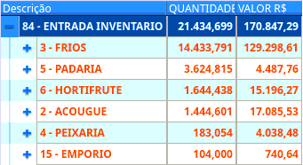
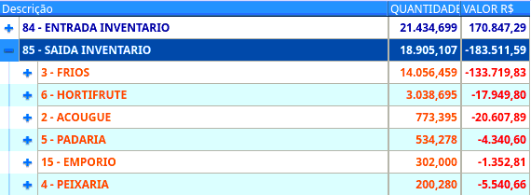
Maiores Entradas x Saídas
Fevereiro
Entrada
Saída

Slide 16
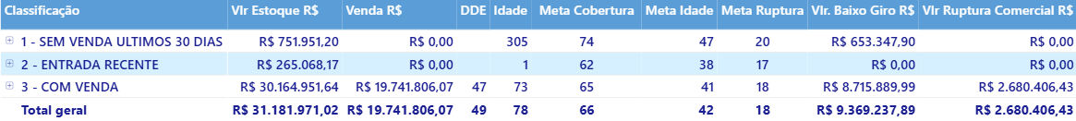
Controle DDE Geral
Fevereiro

Slide 17
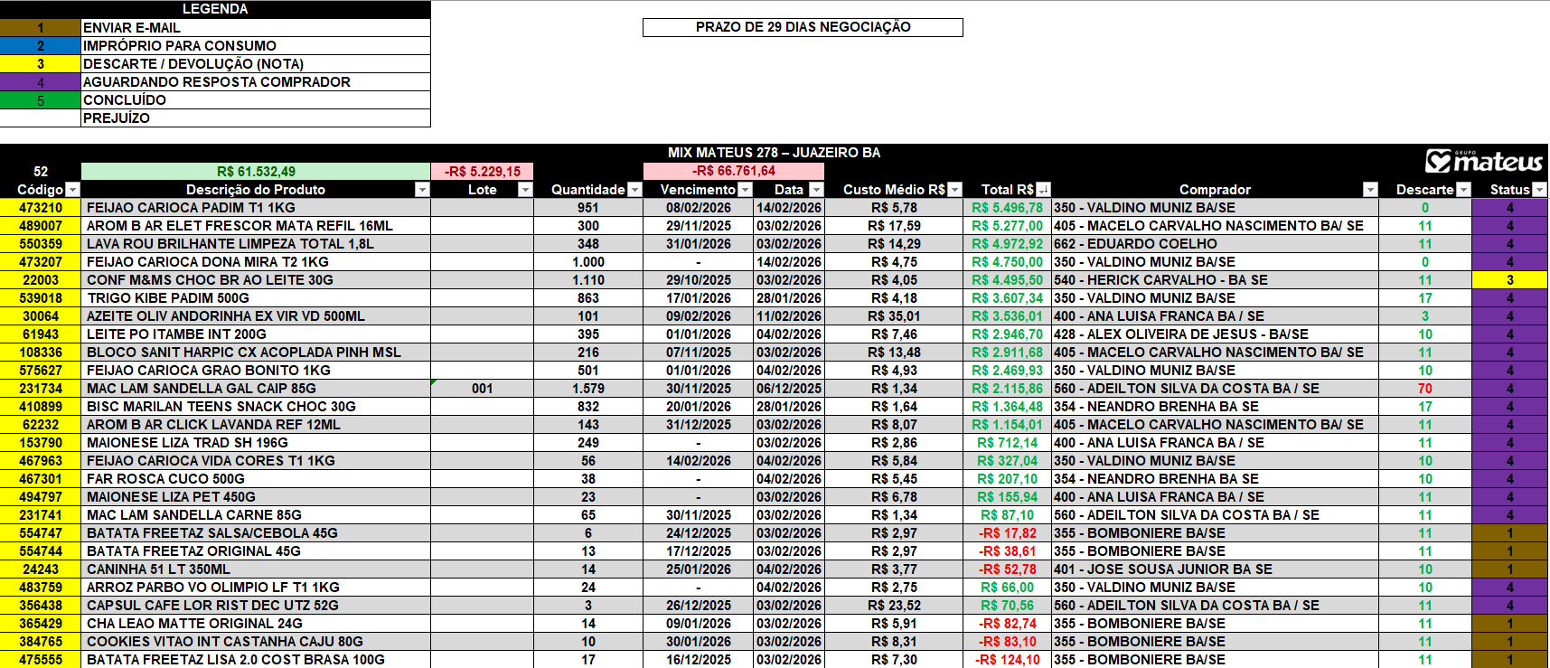
Tratamento de Perdas

Slide 18
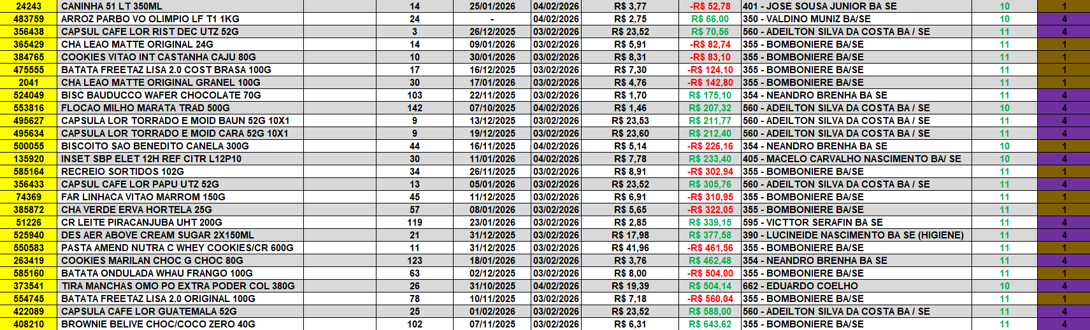
Tratamento de Perdas

Slide 19
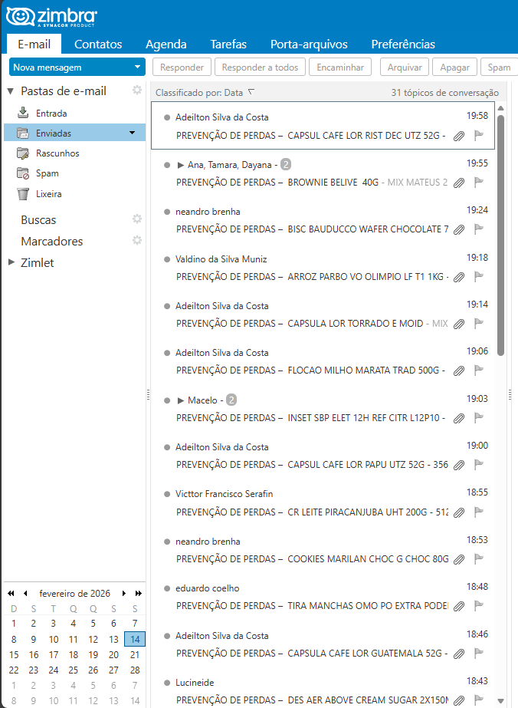
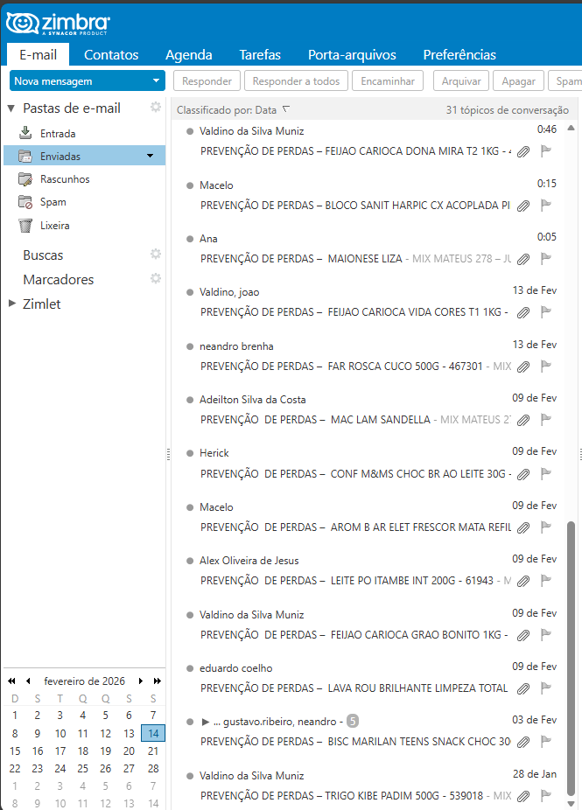
E-mails

Slide 20
Oportunidades em loja:
1. Saída de mercadoria pelo balcão de atacado. (Comunicar ao P2 e reconferir).
2. Entrada nas docas secas e frias. (Um prevenção por caminhão).
3. Paletes no estacionamento. (Controle com mais rigor).
4. Comunicação. (Sempre questionar).
5. Controle DDE e Shelf Life. (Usar Aplicativo / Site).
6. Organização e Seguir processos. (Essencial para o êxito).
7. O Básico funciona, dar o exemplo e questionar.

Slide 21
Oportunidades em loja:
8. Batida de validade através do aplicativo / site Stoxen.
9. Mais rigor ao inspecionar mercadorias que são em fardos ao vender no Balcão de atacado.
10. Controle rigoroso na venda de material de consumo, matéria prima na P3.
11. Reunião de piso com a reposição periodicamente.

